Slide 1
タイトル(仮)
疑似 3D ダンジョン探索 RPG

Slide 2
コンセプト
『一言で例えるとどんなゲーム？』(戦闘)
ずっとオレのターン
敵を行動させない ように立ち回って 敵をフルボッコにするゲーム
イメージ共有しやすいのは、クル☆くる ― 変更点は……
チームvsチーム ⇒ 個別撃破？
属性

Slide 3
魅力・一番面白いところ
コンボを繋ぐことの 爽快感 と 特殊スキルを撃った時の ダメージインフレ
⇒ エフェクトの 綺麗さ・派手さ が重要
くるくる、ハナアブのページ
http://www.lillian.jp/kurukuru/marvelous02.html
http://mirai-soft.net/hanahime/system.html

Slide 4
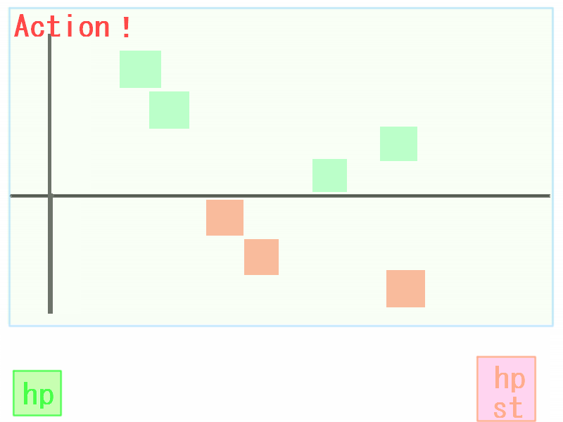
戦闘について
戦闘はシンプルな CTB 敵行動の妨害が戦略の肝！
攻撃時にノックバック
敵味方が同時にターンが回ってくると 敵の行動をキャンセルする

Slide 5
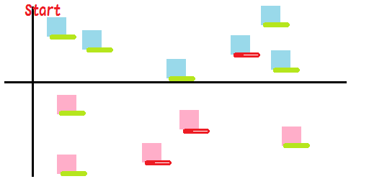
戦闘-雑魚戦-
雑魚戦は敵の数が多い 殺られる前に殺れ！
雑魚敵は体力が低く、攻撃力が高い。
集中攻撃されると危険！
探索中に倒れるとデメリットが！
探索中に倒れると、それ以降の戦闘に
大きなデメリットが付いてしまう。
味方を庇う行動や、如何にヘイトを
分散させるかがポイント

Slide 6
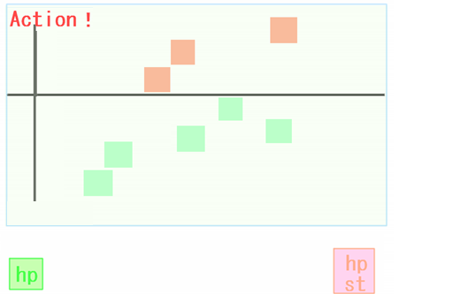
戦闘-ボス戦-
ボス戦は総力戦！ コンボを繋げて大ダメージ！
ボスとの戦闘ではHPが共有！
PTのHPが0にならない限り何度でも蘇る！
相手の行動を妨害しよう！
ボスのユニットは行動力、攻撃力、レベル
がとても高い。その代わり数が少ないので、
積極的に妨害しよう！

Slide 7
育成要素
レベルアップでスキルポイントが貰える！
スキルポイントを使って以下の項目を強化できる！
攻撃力 ▲ ▼
体力 ▲ ▼
行動力 ▲
コンボボーナス
固有スキル
スタンゲージ

Slide 8
評価
ボスを倒した時の状況で貰える報酬が変わるぞ！
余裕があればボスごとに設定されている評価項目を達成できるようチャレンジしよう！
評価項目
討伐成功 ☆
最大ダメージ ☆
HIT数 ☆
ターン数 ☆
等

Slide 9
ターゲット・想定プレイヤー
スマホゲームを多く遊んでいるユーザー
10代、20代の男性プレイヤー
くるくる、どんな層が楽しんでた…？
ブラウザゲープラットフォーム、あるいはアプリとして出す時 どんな層が手を出す ⇒ まずはキャラゲー、そしてゲーム性

Slide 10
対応プラットフォーム
ブラウザゲーム？
PC / スマホ
電車での移動中など、５分程度で軽く触れるようなモード
家で開いてガッツリ遊ぶためのモード

Slide 11
世界観(仮)
ダンジョン探索系の世界観

Slide 12
ゲーム全体の流れ
拠点パート
3D ダンジョン探索パート
シナリオ
探索
ガチャ
探索
育成
装備
戦闘

